Slide 1
Нейронные сети
Подготовил червон алексей

Slide 2
Нейронная сеть
Нейросеть – это обучаемая система. Она действует не только в соответствии с заданным алгоритмом и формулами, но и на основании прошлого опыта. Этакий ребенок, который с каждым разом складывает пазл, делая все меньше ошибок.
Нейронная сеть — это последовательность нейронов, соединенных между собой синапсами. Структура нейронной сети пришла в мир программирования прямиком из биологии. Благодаря такой структуре, машина обретает способность анализировать и даже запоминать различную информацию.

Slide 3
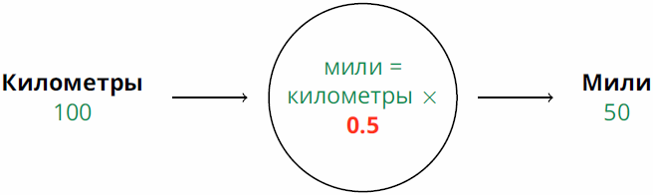
Простой пример
Номер замера | Километры | Мили
1 | 0 | 0
2 | 100 | 62.137
Погрешность = правильное значение — полученный ответ = 62.137—50 = 12.137

Slide 4
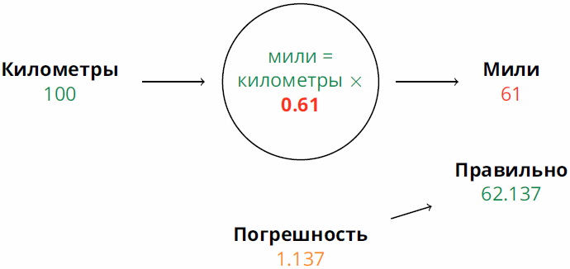
Простой пример

Slide 5
Цели создания
Нейронная сеть разрабатывались как попытка частично воспроизвести работу человеческого мозга для создания механизмов, обладающих искусственным интеллектом. Искусственная нейронная сеть обычно обучается с учителем. Это означает наличие обучающего набора (датасета).

Slide 6
Примеры использования
Классификация — распределение данных по параметрам. Например, на вход дается набор людей и нужно решить, кому из них давать кредит, а кому нет. Эту работу может сделать нейронная сеть, анализируя такую информацию как: возраст, платежеспособность, кредитная история и тд. Предсказание — возможность предсказывать следующий шаг. Например, рост или падение акций, основываясь на ситуации на фондовом рынке. Распознавание — в настоящее время, самое широкое применение нейронных сетей. Используется в Google, когда вы ищете фото или в камерах телефонов, когда оно определяет положение вашего лица и выделяет его и многое другое.

Slide 7
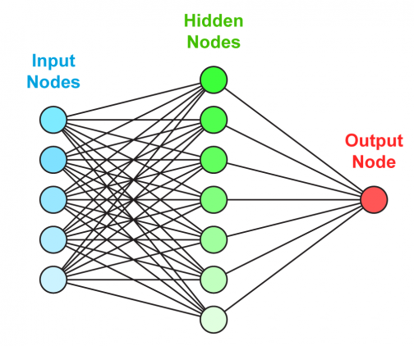
Из чего состоит нейронная сеть?
Входной слой;
Скрытые (вычислительные) слои;
Выходной слой.

Slide 8
Что такое синапс?
Синапс — это связь между нейронами, каждая из которых имеет свою степень веса. Именно благодаря этой особенности входная информация видоизменяется в процессе передачи. В процессе обработки информация, переданная синапсом, с большим показателем веса будет преобладающей.

Slide 9
Схема работы нейронной сети
На входной слой нейронов поступает определённая информация. Она передаётся посредством синапсов следующему слою, при этом каждый синапс имеет свой коэффициент веса, а каждый следующий нейрон может иметь несколько входящих синапсов.
Информация, полученная следующим нейроном, представляет собой сумму всех данных, перемноженных каждый на свой коэффициент веса. Полученное значение подставляется в функцию активации и получается выходная информация

Slide 10
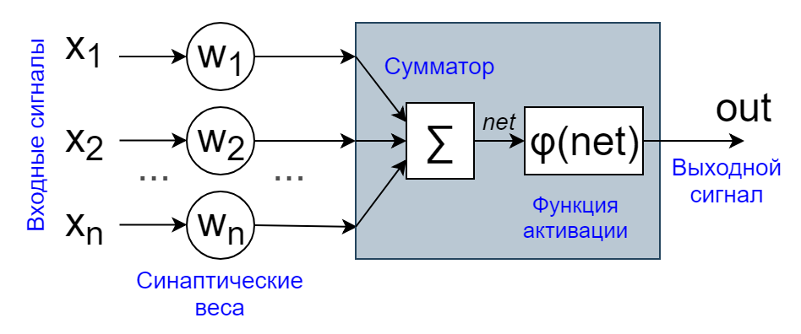
Схема работы нейронной сети

Slide 11
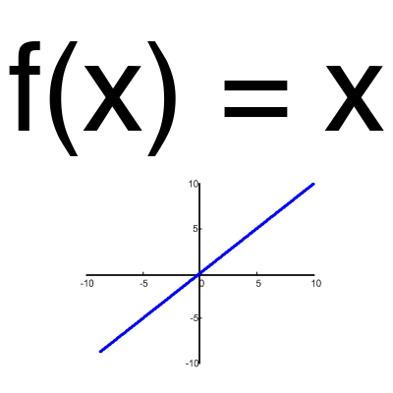
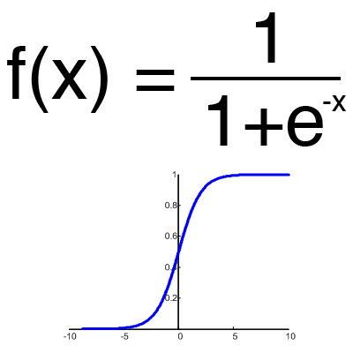
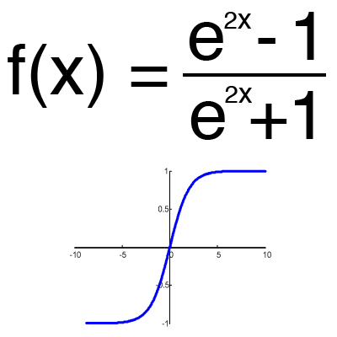
Функции активации
Функция активации применяется для нормализации входных данных
Хммм слоожно…..

Slide 12
Аббревиатуры
Тренировочный сет
Тренировочный сет — это последовательность данных, которыми оперирует нейронная сеть.
Итерация
Это своеобразный счетчик, который увеличивается каждый раз, когда нейронная сеть проходит один тренировочный сет.
Эпоха
При инициализации нейронной сети эта величина устанавливается в 0 и имеет потолок, задаваемый вручную. Чем больше эпоха, тем лучше натренирована сеть и соответственно, ее результат. Эпоха увеличивается каждый раз, когда мы проходим весь набор тренировочных сетов
Ошибка
Ошибка — это процентная величина, отражающая расхождение между ожидаемым и полученным ответами. Ошибка формируется каждую эпоху и должна идти на спад. Если этого не происходит, значит, вы что-то делаете не так.

Slide 13
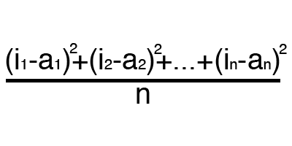
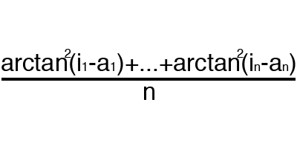
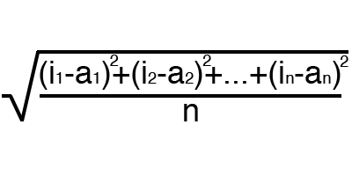
Вычисление ошибки
MSE
ARCTAN
ROOT MSE
I – ожидаемый результат
Ai = выходные данные
N - кол-во сетов

Slide 14
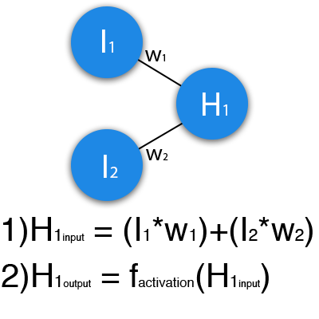
мат сторона
I – входные нейроны
H – скрытый нейрон
W - веса
Даем на вход 0 и 1
Сгенерируем веса w1 = 0.2 w2 = 0.5
В нейрон войдет input = 1*0.2+0*0.5 = 0.2
Выходные = Factivation(input )

Slide 15
Как обучают нейронную сеть?
Прямое распространение ошибки;
Обратное распространение ошибки.

Slide 16
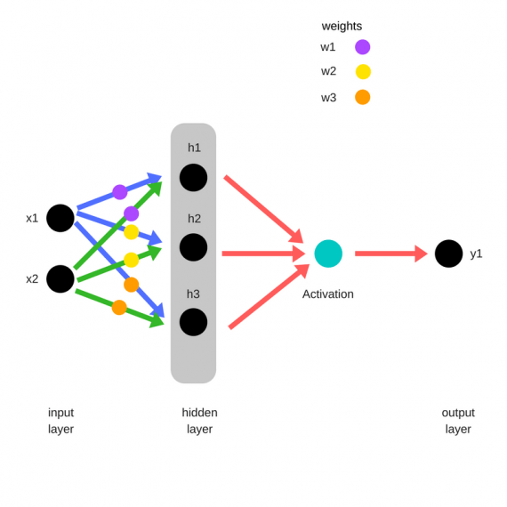
Прямое распространение ошибки
Зададим начальные веса случайным образом:
W1
W2
Умножим входные данные на веса для формирования скрытого слоя:
h1 = (x1 * w1) + (x2 * w1)
h2 = (x1 * w2) + (x2 * w2)
h3 = (x1 * w3) + (x2 * w3)
Выходные данные из скрытого слоя передается в функцию активации, для получения выхода сети: y_ = fn( h1 , h2, h3 )

Slide 17
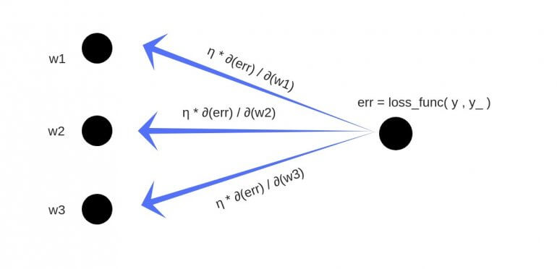
Обратное распространение
Суммарная ошибка (total_error) вычисляется как разность между ожидаемым значением «y» (из обучающего набора) и полученным значением «y_» (посчитанное на этапе прямого распространения ошибки), проходящих через функцию потерь (cost function).
Частная производная ошибки вычисляется по каждому весу (эти частные дифференциалы отражают вклад каждого веса в общую ошибку (total_loss)).
Затем эти дифференциалы умножаются на число, называемое скорость обучения или learning rate (η).
Полученный результат затем вычитается из соответствующих весов.
В результате получатся следующие обновленные веса:
w1 = w1 — (η * ∂(err) / ∂(w1))
w2 = w2 — (η * ∂(err) / ∂(w2))
w3 = w3 — (η * ∂(err) / ∂(w3))

Slide 18


Slide 19
Искусственный нейрон
Является структурной единицей искусственной нейронной сети и представляет собой аналог биологического нейрона.
Проще говоря, искусственный нейрон – это некая сущность, которая имеет много входов и один выход.
Нейрон — это вычислительная единица, которая получает информацию, производит над ней простые вычисления и передает ее дальше. Они делятся на три основных типа: входной (синий), скрытый (красный) и выходной (зеленый).

Slide 20
Принцип работы

Slide 21
ПРИКОЛЫ
https://affinelayer.com/pixsrv/index.html
https://quickdraw.withgoogle.com/

